Slide 1
LIPIDY

Slide 2
OBSAH
Definícia
Funkcia
Rozdelenie
Vlastnosti
Využitie
Stužovanie
Zmydelňovanie
Rezervné tuky
Štrukturálne tuky
Cholesterol a zdravie
LDL a HDL
Cholesterol v krvi
Kontrolné otázky

Kontrolné otázky

Slide 3
Definícia
Lipidy sú estery alkoholu a vyšších karboxylových kyselín
Reakcia, ktorou vznikajú sa nazýva esterifikácia
Najčastejšie reaguje alkohol glycerol a karboxylové kyseliny: palmitová(C₁₅H₃₁COOH), stearová(C₁₇H₃₅COOH), olejová(C₁₇H₃₃COOH)
alkohol + karboxylová kyselina tuk + voda
CH₂- CH - CH₂ + 3C₁₅H₃₁COOH tripalmitid + H₂O
OH
OH
OH

Obsah
Kontrolné otázky

Slide 4
Funkcia
Tvoria súčasť bunkových membrán a nervových tkanív
Chránia vnútorné orgány (obalením) pred
mechanickým poškodením
Podkožný tuk má funkciu tepelnej izolácie
Sú rozpúšťadlom vitamínov(ADEK), hormónov a farbív
Sú zdrojom energie a zásobnou látkou

Obsah
Kontrolné otázky

Slide 5
Rozdelenie
Lipidy sa delia podľa:
Pôvodu
Živočíšne – kravské maslo, bravčová masť, hovädzí loj ...
Rastlinné – olej slnečnicový, olivový, repkový, ľanový...
Skupenstva
Tuhé – väčšinou živočíšne ale aj kakaové maslo ( v uhlíkovom reťazci mastných kyselín majú prevažne jednoduché väzby)
Kvapalné – väčšinou rastlinné ale aj rybí olej (v uhlíkovom reťazci mastných kyselín majú viac dvojitých väzby)
Zloženia
Jednoduché - acylglyceroly, vosky
Zložené – fosfolipidy, glykolipidy, lipoproteíny, steroidy, karotenoidy

Obsah
Kontrolné otázky

Slide 6
Vlastnosti
Majú nízke teploty topenia
Vplyvom tepla, svetla a mikroorganizmov – žltnú a zapáchajú(oxidácia a rozklad na aldehydy a ketóny
Nie sú rozpustné vo vode, ale v organických rozpúšťadlách(lieh, acetón, éter,...)

Obsah
Kontrolné otázky

Slide 7
Využitie
V potravinárstve(úprava jedál, dochutenie)
V medicíne a liečiteľstve(maste, krémy, emulzie)
V kozmetickom a farmaceutickom priemysle
Pri výrobe pracích praškov(tenzidy -sulfonácia)
Pri výroba bionafty(z repkového oleja)
Pri spracovaní plastických hmôt(stabilizátory)
Pri výrobe technických mazív(emulgátory)
Pri výrobe nitroglycerínu(výbušnina)

Obsah
Kontrolné otázky

Slide 8
Reakcie – stužovanie olejov
Stužovanie olejov -hydrogenácia
H₂C – O – COC₁₇H₃₃ H₂C – O – COC₁₇H₃₅
H C – O – COC₁₇H₃₃ + 3H₂ → H C – O – COC₁₇H₃₅
H₂C – O – COC₁₇H₃₃ H₂C – O – COC₁₇H₃₅
trioleid glycerolu
(olej)
tristearid glycerolu
(tuk)
Pri tejto reakcií reaguje olej, v ktorom prevažuje kyselina olejová, s vodíkom, pričom dôjde k nasýteniu dvojitej väzby v uhlíkovom reťazci tejto kyseliny a nenasýtená kyselina sa zmení na nasýtenú kyselinu stearovú.

Obsah
Kontrolné otázky

Slide 9
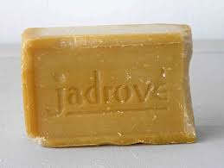
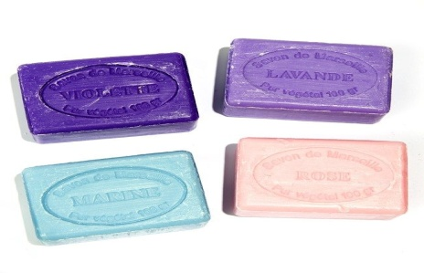
Reakcie - zmydelňovanie
Zmydelňovanie
H₂C – O – COC₁₅H₃₁
H C – O – COC₁₅H₃₁ + NaOH → +
H₂C – O – COC₁₅H₃₁
+ 3C₁₅H₃₁COONa
H₂C - OH
H C - OH
H₂C - OH
tripalmitid glycerolu
glycerol
Pri tejto reakcií reaguje lipid s hydroxidom sódnym alebo draselným, pričom vzniká glycerol a mydlo, čo je sódna alebo draselná soľ vyšej mastnej (karboxylovej) kyseliny
Palmitan sódny-mydlo

Obsah
Kontrolné otázky

Slide 10
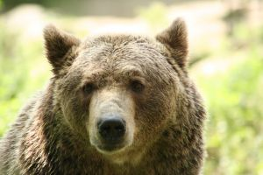
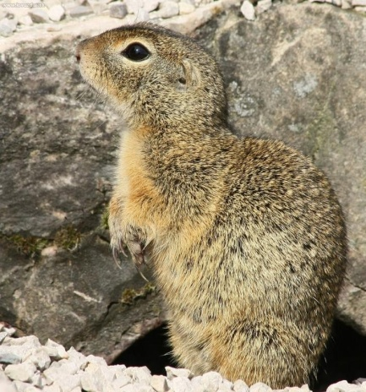
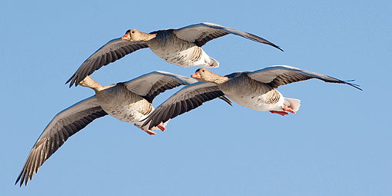
Ukladanie v organizme
V organizme sa tuk vyskytuje v dvoch formách. Rezervný (zásobný) tuk sa v organizme ukladá vtedy, keď je v potrave veľa lipidov, alebo iných látok, z ktorých tuk môže vznikať. U živočíchov sa tento tuk ukladá v tele napr. pred migráciou alebo zimným spánkom. Rozloženie tukových zásob býva hlavne v podkožnom väzive a v medzisvalových priestoroch. Tento druh tuku slúži predovšetkým ako zdroj energie (uvoľňuje asi 4,5x viac energie ako cukry).

Obsah
Kontrolné otázky

Slide 11
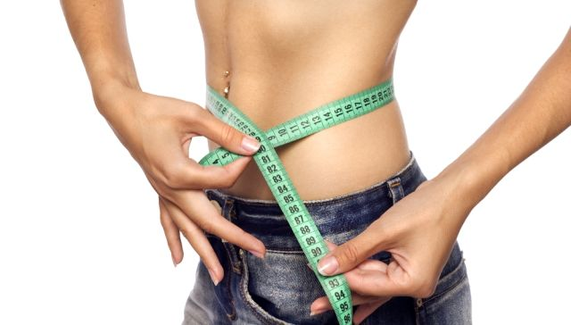
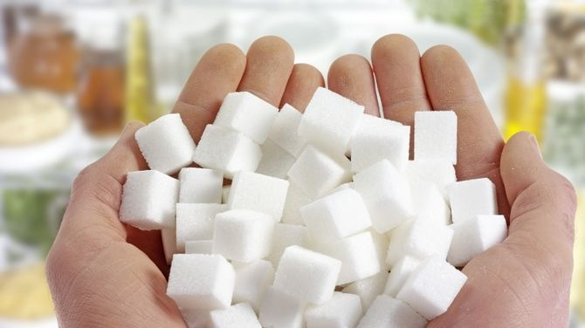
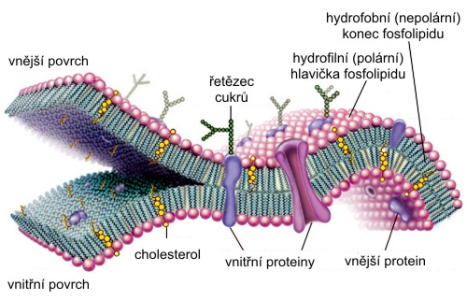
Ukladanie v organizme
Štrukturálny tuk sa nikdy v organizme nespotrebuváva, pretože tvorí základ biologických membrán.

Obsah
Kontrolné otázky

Slide 12
Cholesterol a zdravie
Je lipid zo skupiny steroidov. Cholesterol je životne dôležitá látka, ktorá je súčasťou bunkových membrán, nervových obalov, steroidných hormónov a žlčových kyselín. V krvi sa viaže na proteíny.
Väčšina telesného cholesterolu nepochádza zo stravy, ale syntetizuje sa priamo v organizme(pečeň).
Cholesterol môže byť:
HDL – high density lipoproteins – vysokohustotné lipoproteíny
LDL – low density lipoproteins – nízkohustotné lipoproteíny

Obsah
Kontrolné otázky

Slide 13
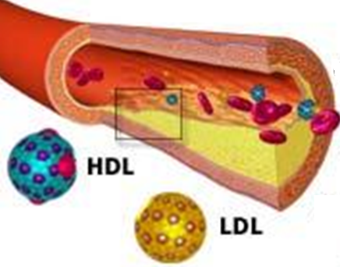
LDL a HDL cholesterol
LDL (zlý cholesterol) - nadmerné hladiny týchto častíc v krvi spôsobujú ukladanie cholesterolu v cievnych stenách, čo často vedie k rozvoju aterosklerózy.
HDL ( dobrý cholesterol) - tieto častice transportujú nadbytočný cholesterol z tkanív do pečene, kde sa vylučuje do žlče a premieňa na žlčové kyseliny potrebné pri trávení tukov.
Obsah
Kontrolné otázky


Slide 14
Cholesterol v krvi
Odporúčané množstvá cholesterolu v krvi sú:
Celkový cholesterol – do 5,0 mmol/liter
LDL (zlý cholesterol) - do 3,0 mmol/liter
HDL ( dobrý cholesterol)
U mužov najmenej 1,0 mmol/liter
U žien najmenej 1,2 mmol/liter

Obsah
Kontrolné otázky

Slide 15
Kontrolné otázky
Definujte z chemického hľadiska lipidy ☺
Pomenujte reakciu, ktorou vznikajú ☺
Vymenujte niektoré mastné kyseliny. ☺
Vymenjte funkcie lipidov v organizme. ☺
Vysvetlite rozdiel medzi tuhými a kvapalnými lipidmi. ☺
Popíšte typické vlastnosti lipidov. ☺
Vymenujte oblasti použitia lipidov. ☺
Vysvetlite podstatu stužovania olejov. ☺
Vysvetlite podstatu zmydelňovania . ☺
Vysvetlite rozdiel medzi rezervným a štrukturálnym tukom v organizme. ☺
Objasnite podstatu cholesterolu. ☺
Vysvetlite rozdiel medzi LDL a HDL cholesterolom. ☺
Vymenujte doporučené hodnoty LDL a HDL cholesterolu v krvi. ☺
Zvážte používanie živočíšnych a rastlinných lipidov.
Poraďte spolužiakovi ochranu pred zvýšeným cholesterolom v krvi
Pouvažujte nad následkami ukladania cholesterolu v krvi. ☺

Obsah

Slide 16
Ďakujeme za pozornosť ☺

